Slide 2
ΦΥΣΙΚΗ 86Υ011
Εμμανουήλ Πρωτονοτάριος
3^{ο} Μάθημα
Μέρος του υλικού από
κ. Παρασκευόπουλο

Slide 3
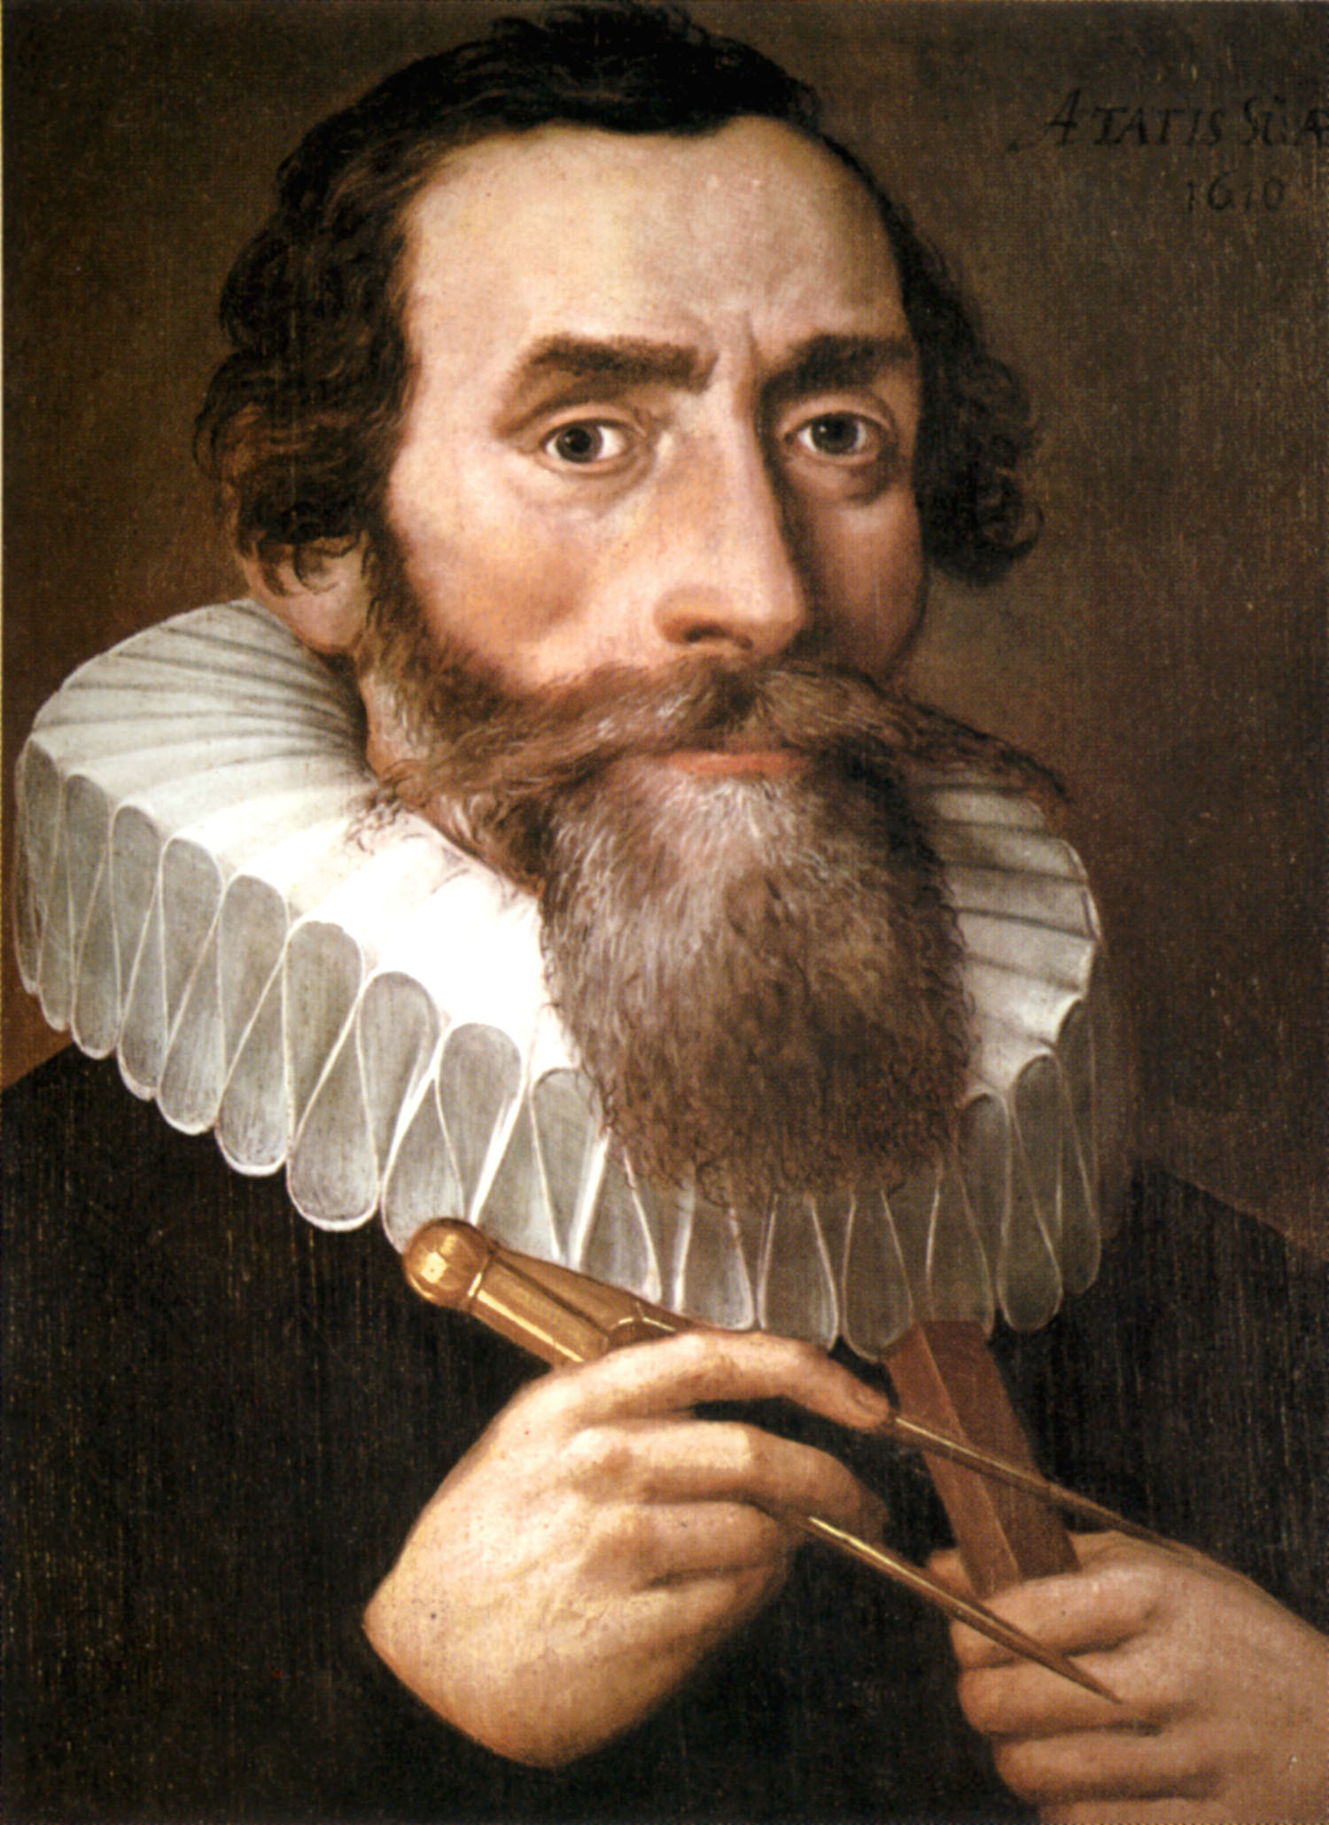
Γιοχάνες Κέπλερ (1571 – 1630)
Γερμανός μαθηματικός και αστρονόμος
Ο Νομοθέτης του Ουρανού
Στηρίχτηκε στα δεδομένα του Τύχο Μπράχε
Notes:
1577: Παρατήρησε τον κομήτη με τη μητέρα του από ένα ψηλό σημείο - όταν ήταν 6 χρονών.
Είχε πρόβλημα όρασης (είχε προσβληθεί από ευλογιά) και ασχολήθηκε περισσότερο με τη θεωρητική ανάλυση και όχι τόσο με τις παρατηρήσεις.
Γνωριζόταν με τον Τύχο Μπράχε και κατάφερε να αποκτήσει (κάπως παράνομα) τις μετρήσεις του. Μάλιστα υπήρχε η υποψία ότι ο ίδιος δηλητηρίασε τον Τύχο Μπράχε.
Εξέταση της σωρού του Μπράχε και το 1901 και το 1991 και κατέληξαν ότι μάλλον είχε δηλητηριαστεί με υδράργυρο διότι υπήρχε υψηλή ποσότητα στους ιστούς του.
Όμως τελικά το 2012 νέα εξέταση κατέληξε στο ότι πέθανε από συνέπειες ρήξης ουροδόχου κύστεως γεγονός που σχετίζεται με περιστατικό που έχει καταγραφεί.
Ήταν καλεσμένος σε δείπνο ευγενών και επειδή το πρωτόκολλο δεν επέτρεπε να σηκωθεί λέγεται ότι έπαθε ρήξη ουροδόχου κύστεως.

Slide 4
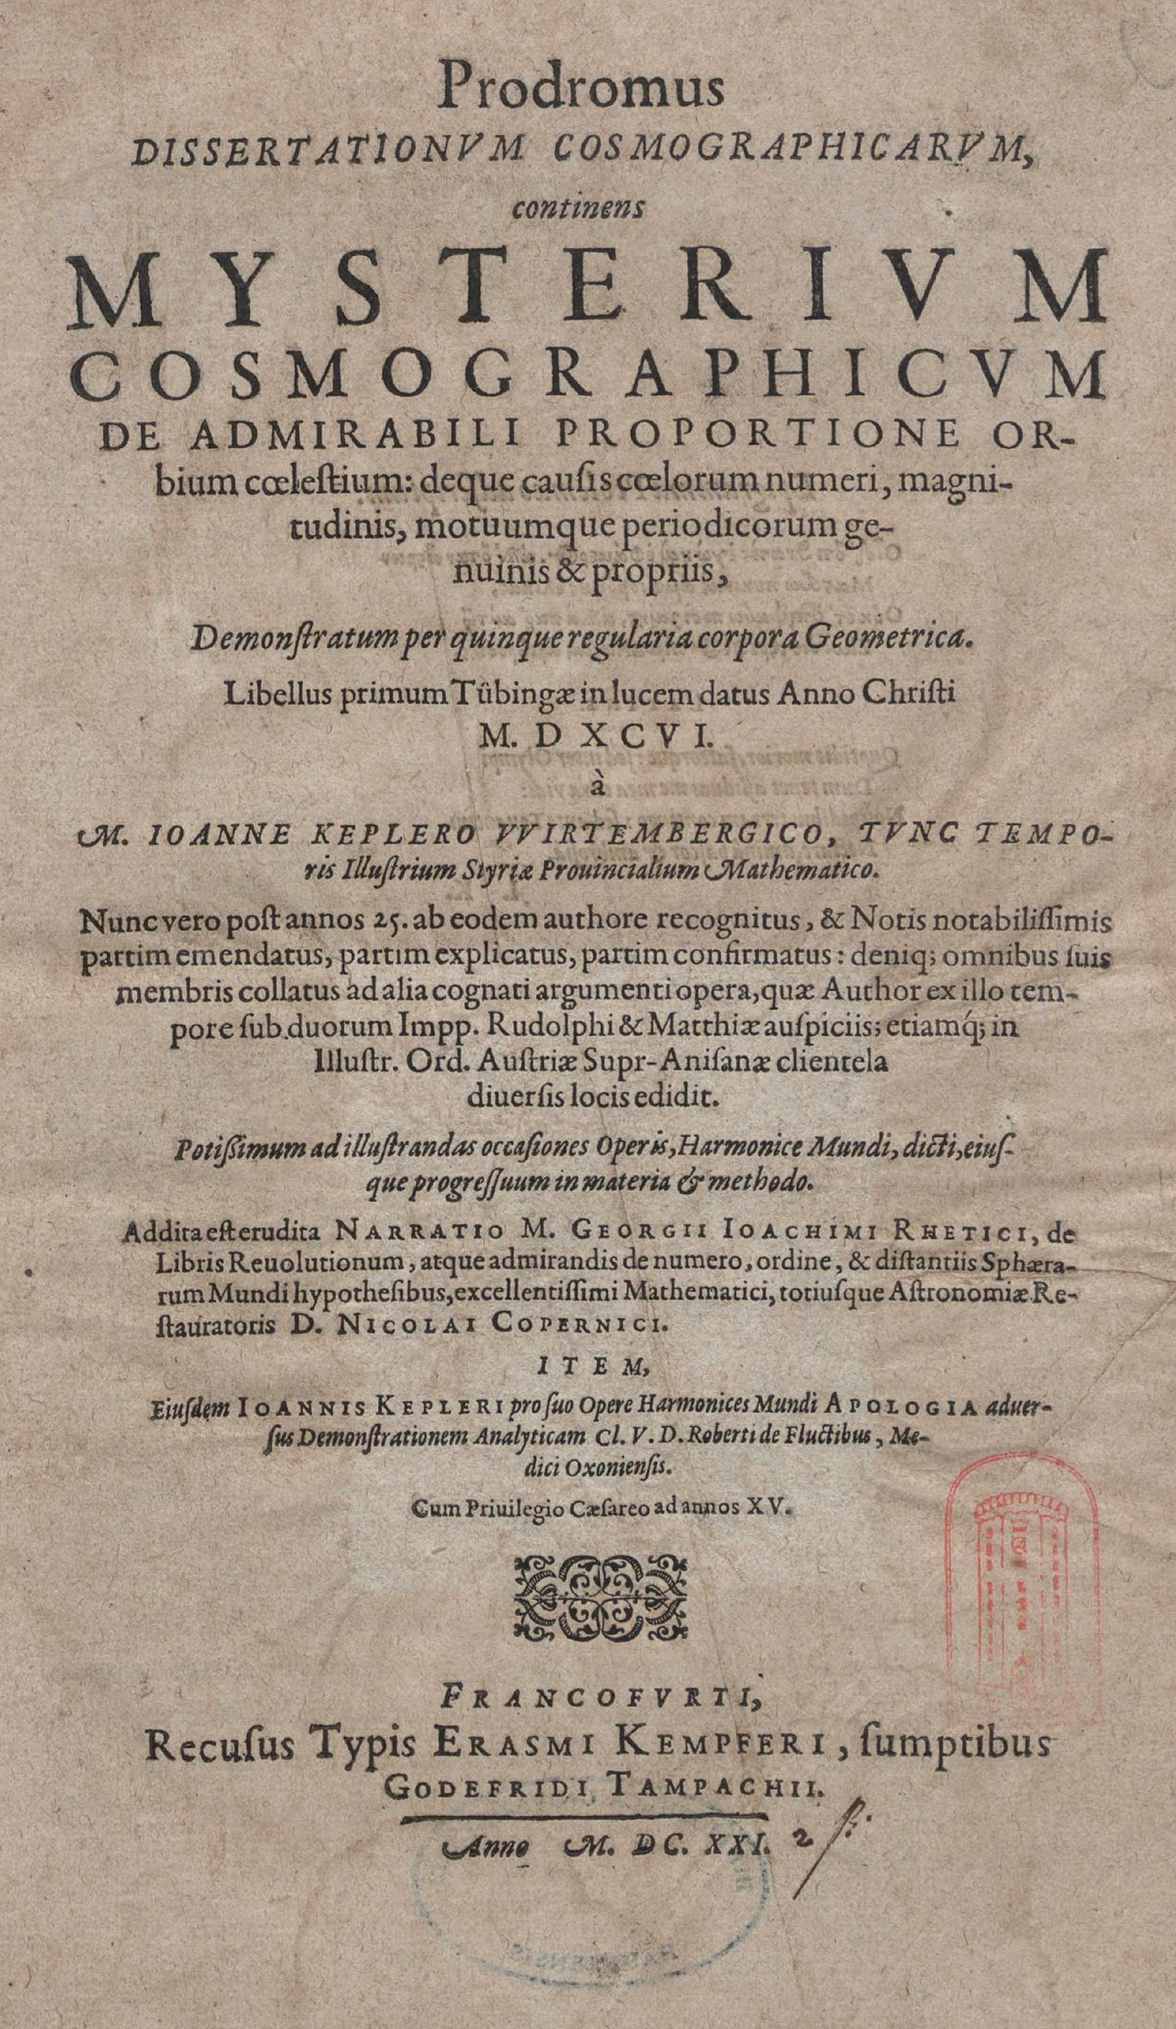
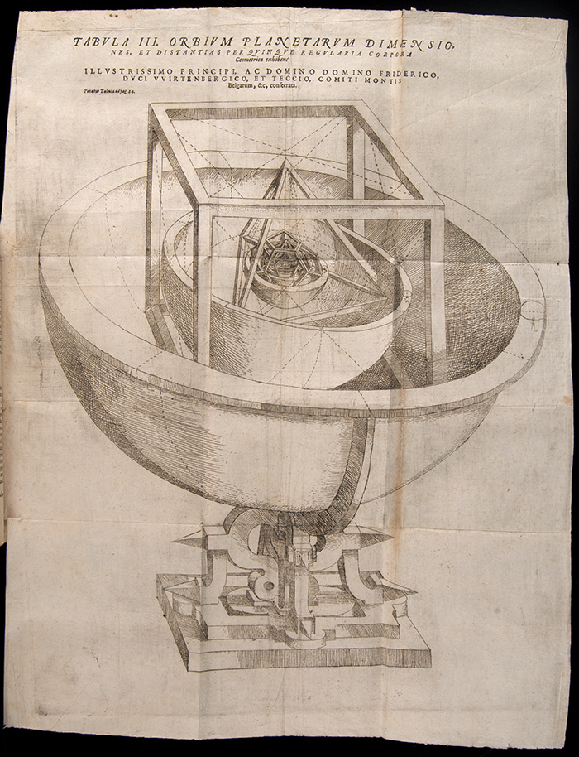
Mysterium Cosmographicum (1596)
Notes:
Πίστευε ότι είχε ανακαλύψει το γεωμετρικό σχέδιο του θεού για το Σύμπαν.
Είχε την ιδέα ότι οι αποστάσεις των πλανητών υπολογίζονται από τα τέλεια στερεά του Πλάτωνα που εγκιβωτίζονται το ένα μέσα στο άλλο.

Slide 5
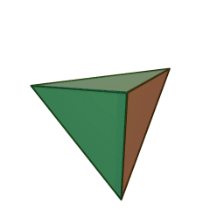
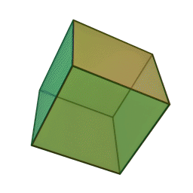
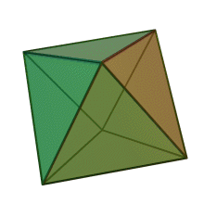
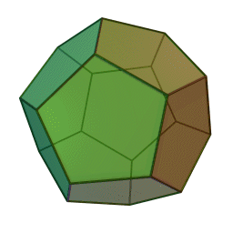
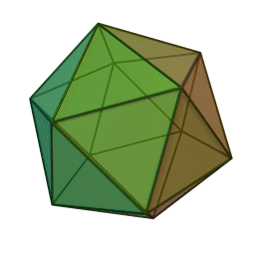
Mysterium Cosmographicum (1596)
τετράεδρο
φωτιά
εξάεδρο
γη
οκτάεδρο
αέρας
δωδεκάεδρο
αιθέρας
εικοσάεδρο
νερό
Notes:
Κανονικά πολύεδρα – Πλατωνικά Στερεά

Slide 6
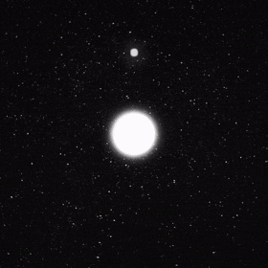
Mysterium Cosmographicum (1596)
Notes:
Να βάλω τα τέλεια στερεά να περιστρέφονται

Slide 7
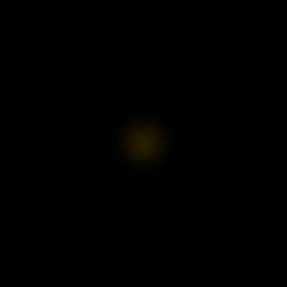
Mysterium Cosmographicum (1596)

Slide 8
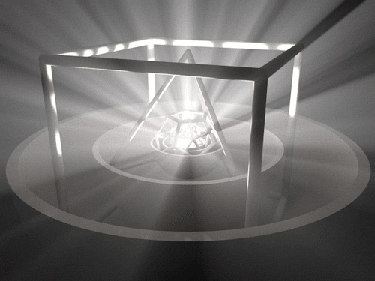
Mysterium Cosmographicum (1596)

Slide 9
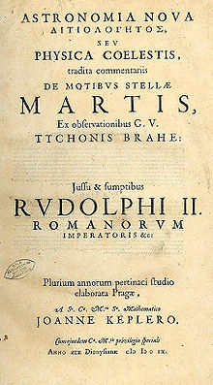
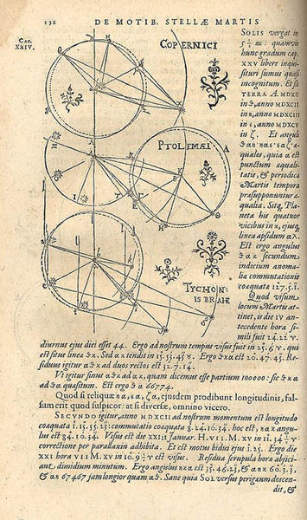
Astronomia Nova (1609)
Astronomia nova ΑΙΤΙΟΛΟΓΗΤΟΣ, seu physica coelestis, tradita commentariis de motibus stellae Martis, ex observationibus G.V. Tychonis Brahe
Notes:
Το μεγάλο και σημαντικό έργο του Κέπλερ είναι η Νέα Αστρονομία όπου εκεί ενσωμάτωσε τις ακριβείς παρατηρήσεις του Τύχο Μπράχε και διατύπωσε 2 από τους νόμους του.
"Astronomia nova ΑΙΤΙΟΛΟΓΗΤΟΣ, seu physica coelestis, tradita commentariis de motibus stellae Martis, ex observationibus G.V. Tychonis Brahe”
"New Astronomy, Based on Causes, or Celestial Physics, Treated by Means of Commentaries on the Motions of the Star Mars, from the Observations of Tycho Brahe, Nobleman of Denmark“
"Νέα Αστρονομία, Βασισμένη στις Αιτίες, ή Ουράνια Φυσική, Αντιμετωπισμένη μέσω Σχολίων στις Κινήσεις του Άστρου Άρη, από τις Παρατηρήσεις του Tycho Brahe, Ευγενή της Δανίας"

Slide 10
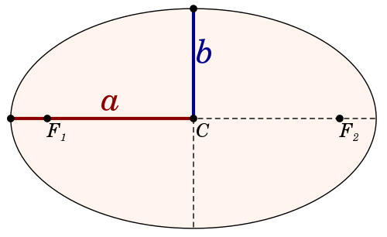
1^{ος} Νόμος του Κέπλερ
Η τροχιά ενός πλανήτη είναι έλλειψη.
Στη μία εστία της έλλειψης βρίσκεται ο Ήλιος
a: μεγάλος ημι-άξονας
b: μικρός ημι-άξονας
2a: μεγάλος άξονας
2b: μικρός άξονας
Notes:
Η έλλειψη είναι ένας πεπλατυσμένος κύκλος.

Slide 11
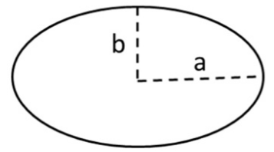
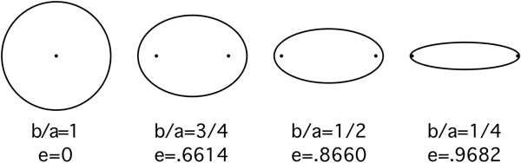
1^{ος} Νόμος του Κέπλερ
a: μεγάλος ημι-άξονας
b: μικρός ημι-άξονας
Notes:
Η έλλειψη είναι ένας πεπλατυσμένος κύκλος. Όσο πιο μακρόστενη είναι τόσο μεγαλύτερη είναι η εκκεντρότητα.
b: μικρός ημιάξονας, a: μεγάλος ημιάξονας
Εκκεντρότητα 0, σημαίνει καθόλου εκκεντρότητα, άρα κύκλος.

Slide 12
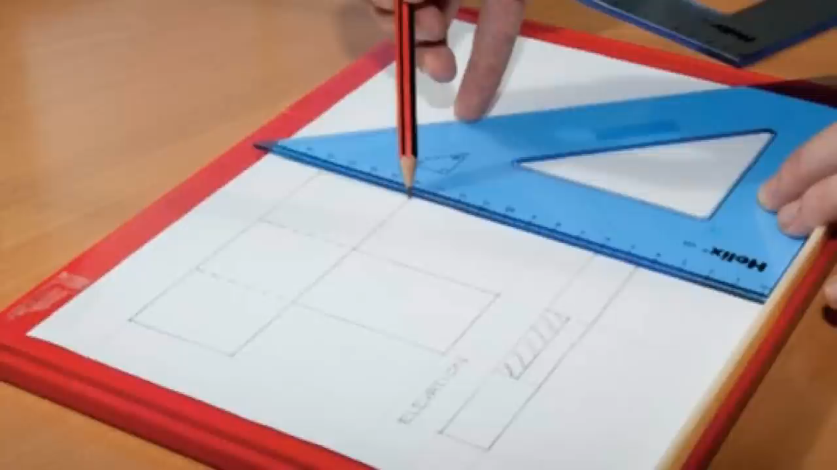
Έλλειψη
Notes:
Το σχοινάκι έχει σταθερό μήκος και είναι όσο ο μεγάλος άξονας
Αλλάζει ότι πλησιάζουν οι δύο εστίες και έτσι μειώνεται η εκκεντρότητα

Slide 13
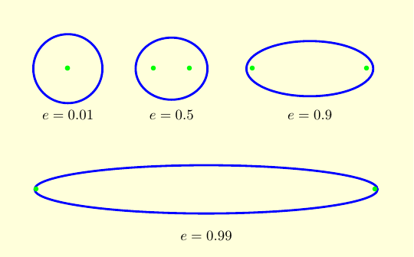
1^{ος} Νόμος του Κέπλερ
Οι εκκεντρότητες των τροχιών των πλανητών είναι πολύ μικρές
Για τη Γη, e = 0.0167

Slide 14
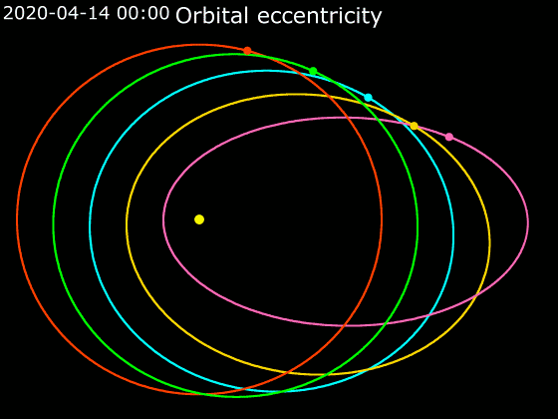
1^{ος} Νόμος του Κέπλερ
Η τροχιά ενός πλανήτη είναι έλλειψη.
Στη μία εστία της έλλειψης βρίσκεται ο Ήλιος

Slide 15
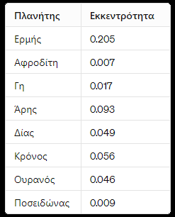
1^{ος} Νόμος του Κέπλερ
Οι εκκεντρότητες των τροχιών των πλανητών είναι πολύ μικρές
Για τη Γη, e = 0.0167

Slide 16
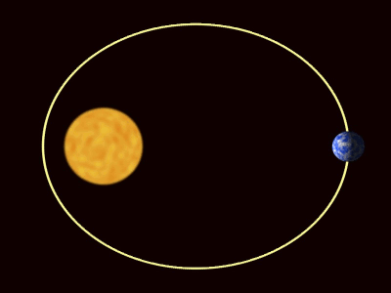
2^{ος} Νόμος του Κέπλερ

Slide 17
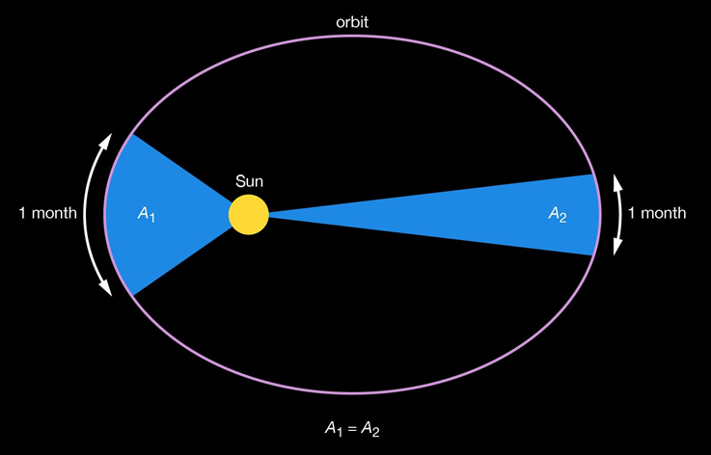
2^{ος} Νόμος του Κέπλερ
Η επιβατική ακτίνα διαγράφει σε ίσους χρόνους ίσα εμβαδά

Slide 18
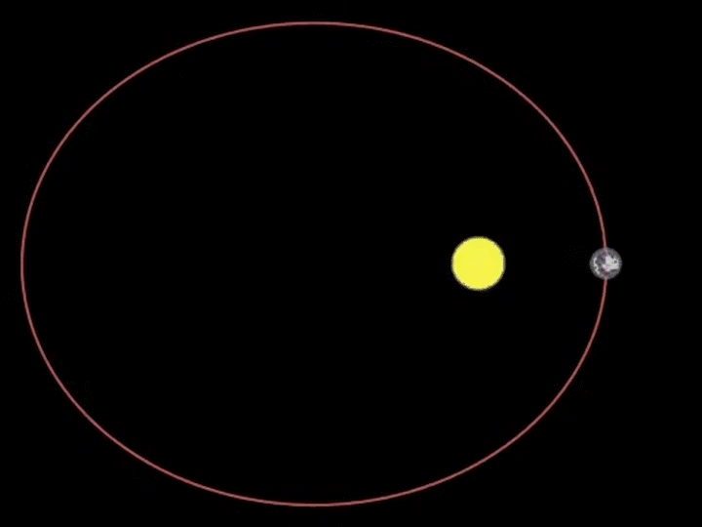
2^{ος} Νόμος του Κέπλερ
Η επιβατική ακτίνα διαγράφει σε ίσους χρόνους ίσα εμβαδά

Slide 19
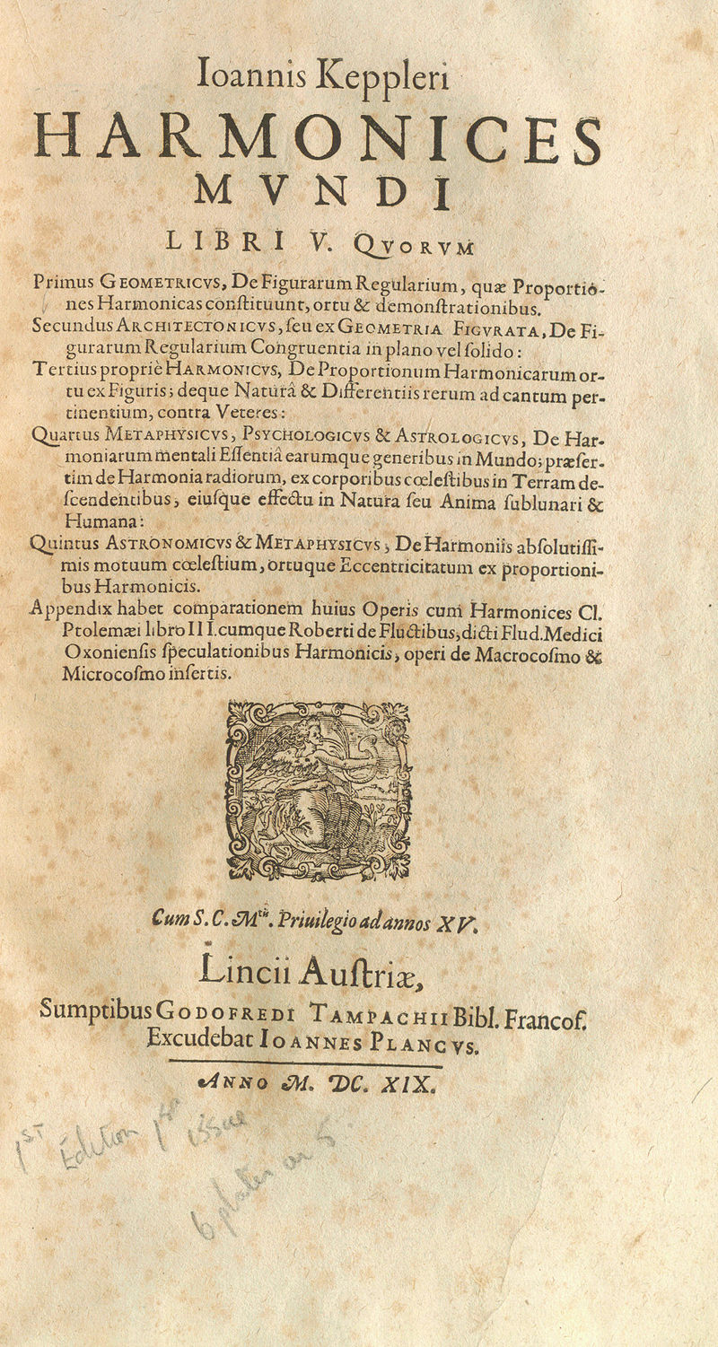
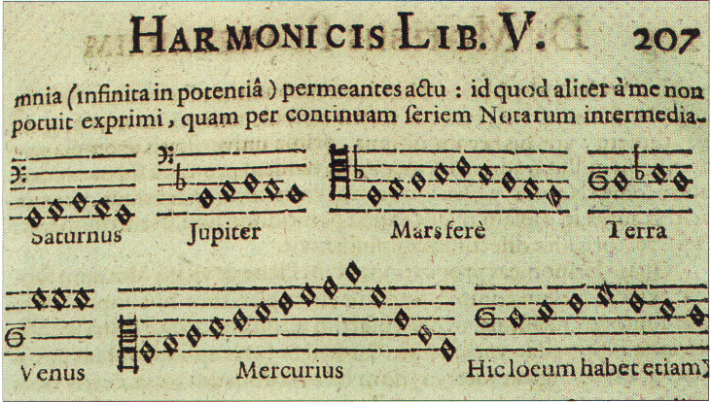
3^{ος} Νόμος του Κέπλερ
Harmonices Mundi (1619) : Η αρμονία του Κόσμου
Notes:
Είναι ένα πολύ σημαντικό βιβλίο στο οποίο πείθεται ότι υπάρχουν βαθιές μαθηματικές αλήθειες που συνδέουν τις σχέσεις μεταξύ των ποσοτήτων που παρατηρούμε στο Σύμπαν.
Προσπάθησε να συνδέσει τη μουσική αρμονία με τις κινήσεις των πλανητών
Η μουσική των σφαιρών ήταν μία ιδέα που είχε ξεκινήσει από τους Πυθαγόρειους που αναζητούσαν κανονικότητες στη Φύση.

Slide 20
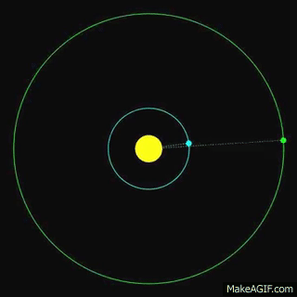
3^{ος} Νόμος του Κέπλερ

Slide 21





3^{ος} Νόμος του Κέπλερ
$$\frac{Τ}{α}$$
$$\frac{Τ^{2}}{α}$$
$$\frac{Τ}{α^{2}}$$
$$\frac{Τ^{2}}{α^{2}}$$
$$\frac{Τ^{2}}{α^{3}}$$
Τα τετράγωνα των περιόδων είναι ανάλογα προς τους κύβους των μεγάλων ημι-αξόνων

Slide 22
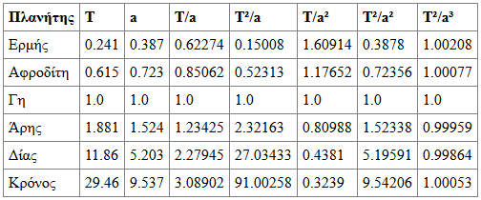
3^{ος} Νόμος του Κέπλερ
Μονάδες μέτρησης: ?
Περίοδος περιφοράς: το γήινο έτος
Μεγάλος ημι-άξονας: ο μεγάλος ημι-άξονας της Γης
Notes:
Πώς εκτίμησε ο Κέπλερ τις αποστάσεις των πλανητών από τον Ήλιο?
Δεν ήξερε απόλυτες αποστάσεις σε χιλιόμετρα, αλλά τις σχετικές σε σχέση με αυτές της Γης.
Ο Άρης ήταν ο πλανήτης κλειδί για τις μετρήσεις των γωνιών και της παράλλαξης.
Παράτησε το δικό του μοντέλο με βάση τα πλατωνικά στερεά και χρησιμοποίησε τις μετρήσεις του Τύχονα.

Slide 23
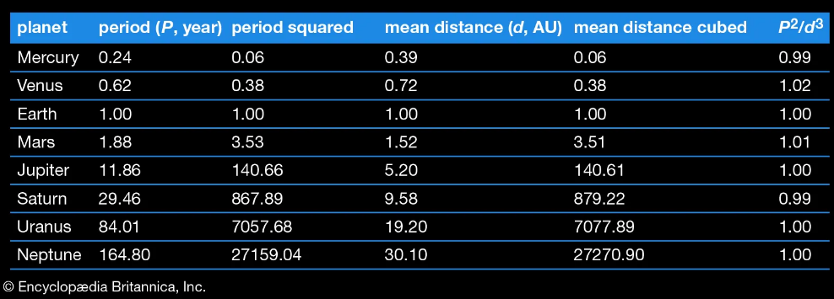
3^{ος} Νόμος του Κέπλερ
Τα τετράγωνα των περιόδων είναι ανάλογα προς τους κύβους των μεγάλων ημι-αξόνων
Notes:
Αστρονομική Μονάδα

Slide 24
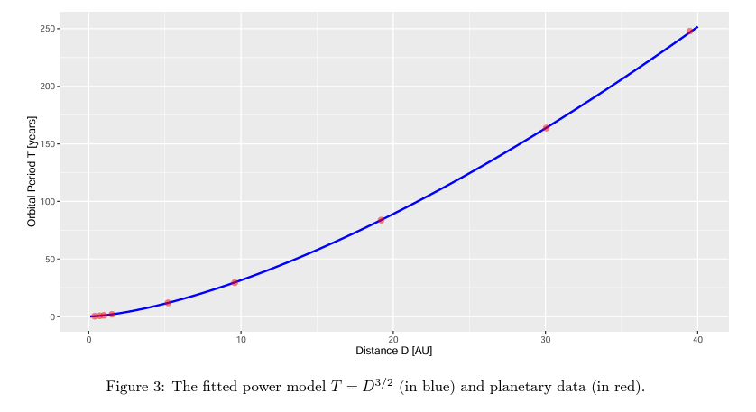

3^{ος} Νόμος του Κέπλερ

Slide 25
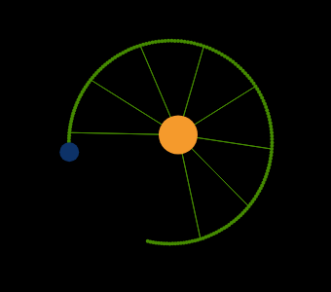
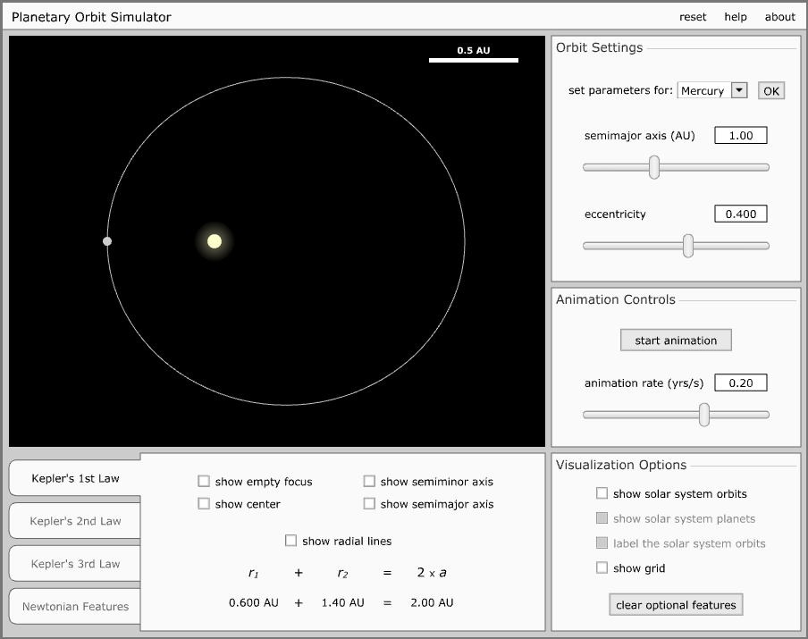
Διαδραστικές Εφαρμογές (Ν. Κέπλερ)
https://galileoandeinstein.phys.virginia.edu/more_stuff/Applets/Kepler/kepler.html
https://astro.unl.edu/classaction/animations/renaissance/kepler.html

Slide 26
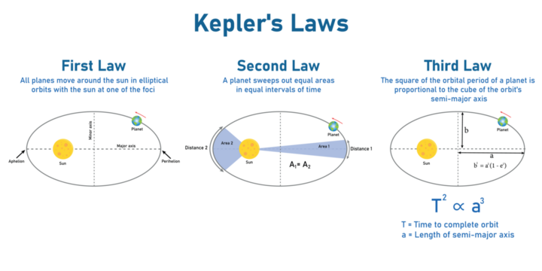

Slide 27
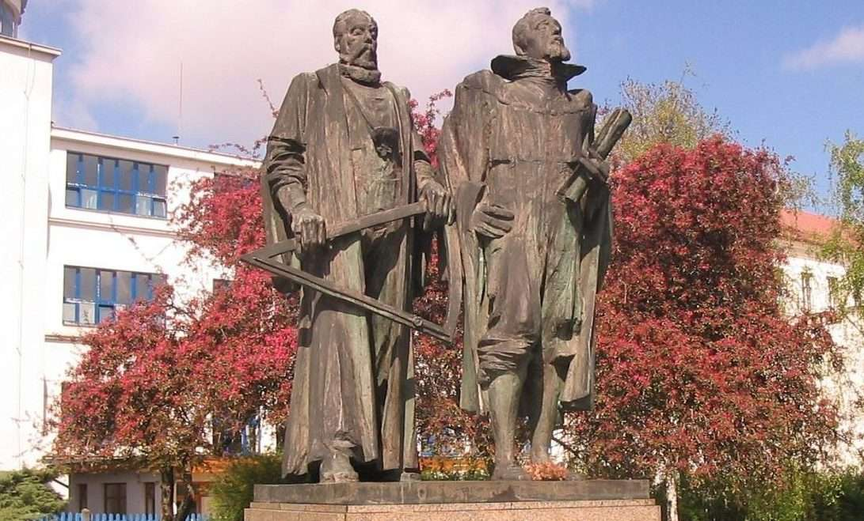
Notes:
Άγαλμα του Johannes Kepler and Tycho Brahe in Prague

Slide 28
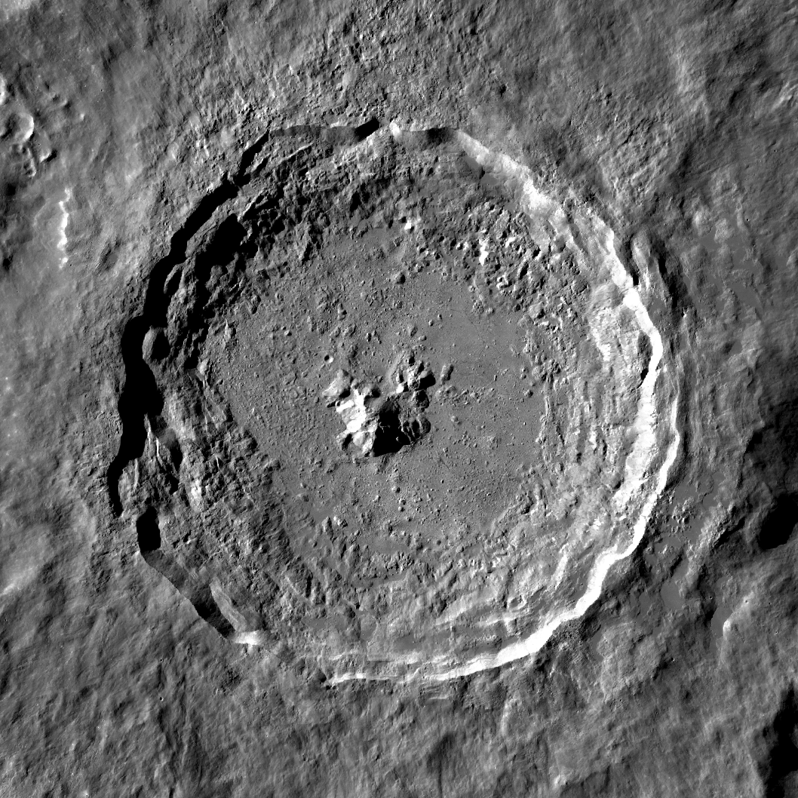
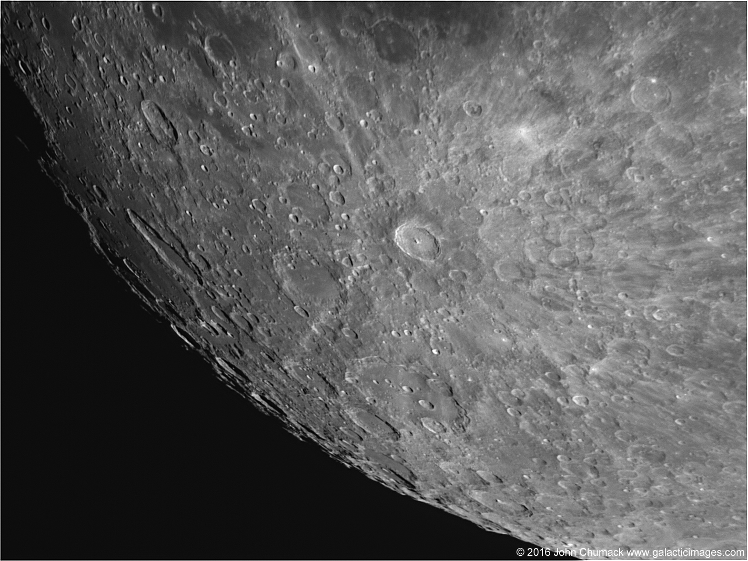
Κρατήρας
Τύχο
στη Σελήνη
Notes:
Ο κρατήρας στη Σελήνη που έχει πάρει το όνομά του.
Διάμετρος 85 Km. Περίπου 100 εκ. ετών είναι από τους πιο πρόσφατους.

Slide 29
Κρατήρας
Τύχο
στη Σελήνη
Notes:
Ο κρατήρας στη Σελήνη που έχει πάρει το όνομά του.
Διάμετρος 85 Km. Περίπου 100 εκ. ετών είναι από τους πιο πρόσφατους.

Slide 30
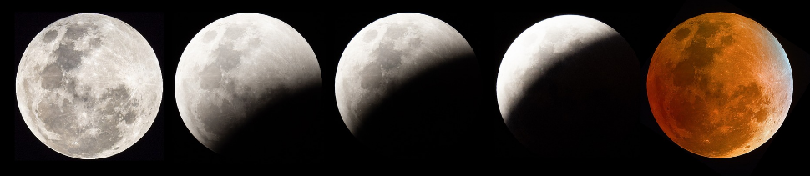
Εκτίμηση Μεγέθους Σελήνης
Αρίσταρχος ο Σάμιος (310 – 230 π.Χ.)
Εκτίμηση: Η Γη έχει 3 φορές μεγαλύτερη ακτίνα από αυτή της Σελήνης
Έτσι, υπολόγισε την περιφέρεια της Σελήνης στα 14.000 Km
(αντί της σημερινής εκτίμησης: 10.916 Km)
Χρησιμοποίησε τη μέτρηση για την περιφέρεια της Γης, από τον Ερατοσθένη, 42.000 Km.
Notes:
Περὶ μεγεθῶν καὶ ἀποστημάτων ἡλίου καὶ σελήνης (αυτό το έργο σώζεται – από αντίγραφο σε μεσαιωνικά χειρόγραφα)
Με βάση την σκιά της Γης πάνω στη Σελήνη κατά τη διάρκεια έκλειψης Σελήνης, εκτίμησε ότι η Σελήνη έχει ακτίνα 3 φορές μικρότερη από τη Γη.

Slide 31
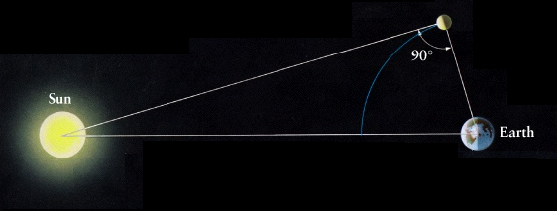
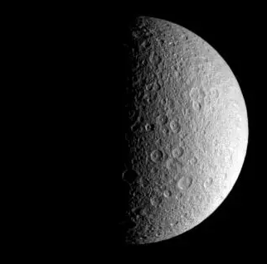
Εκτίμηση Απόστασης Γης - Ήλιου
Αρίσταρχος ο Σάμιος (310 – 230 π.Χ.)
Όταν στη Γη βλέπουμε ακριβώς μισή τη Σελήνη, η γωνία Ήλιος – Σελήνη – Γη είναι 90^{ο}
Ο Αρίσταρχος μέτρησε τότε τη γωνία Ήλιος – Γη – Σελήνη: ~87^{ο}
Εκτίμηση: Η απόσταση Γης – Ήλιου είναι 20 φορές αυτή της Γης – Σελήνης
(η σωστή τιμή είναι 390 φορές μεγαλύτερη)
Notes:
Έτσι εκτίμησε και ότι ο Ήλιος πρέπει να είναι 20 φορές μεγαλύτερος από τη Σελήνη, αφού στον Ουρανό έχουν το ίδιο φαινόμενο μέγεθος.
Αυτό τον βοήθησε να συμπεράνει ότι εφόσον ο Ήλιος είναι πολύ μεγαλύτερος και από τη Σελήνη αλλά και από τη Γη, θα είναι λογικό το σώμα που κινείται να είναι η Γη.
Αν και υπάρχουν λάθη που ξεκινούν από λάθος (χονδροειδή) μέτρηση ενώ η μέθοδος γεωμετρικά είναι σωστή, αυτή η εκτίμηση βλέπουμε ότι μπορεί να οδηγήσει σε καθοριστικά διαφορετικές αντιλήψεις για το πώς είναι φτιαγμένος ο Κόσμος.

Slide 32
Τέλος

